Slide 1
Luyện đọc
ac, ăc, âc, oc, ôc, uc, ưc, at, ăt, ât, ot, ôt, ơt
bậc thềm
đau nhức
dây cót
thưa thớt
tắc kè
chua chát
dẫn dắt
bất chợt
bài học
thắt chặt
tất bật
giám đốc
thúc giục
đột ngột
bài hát
đau nhức
máy gặt
khúc cá
con cóc
cơn sốt

Slide 2



TIẾNG VIỆT 1
Trang 112- 113

Slide 3

Notes:
Khởi động

Slide 4

ÔN TẬP
VÀ KỂ CHUYỆN
BÀI
50
c
t
Đọc
a
ac
at
1
ă
ăc
ăt
â
âc
ât
o
oc
ot
ô
ôc
ôt
ơ
ơt
u
uc
ut
ư
ưc
ưt

Slide 5
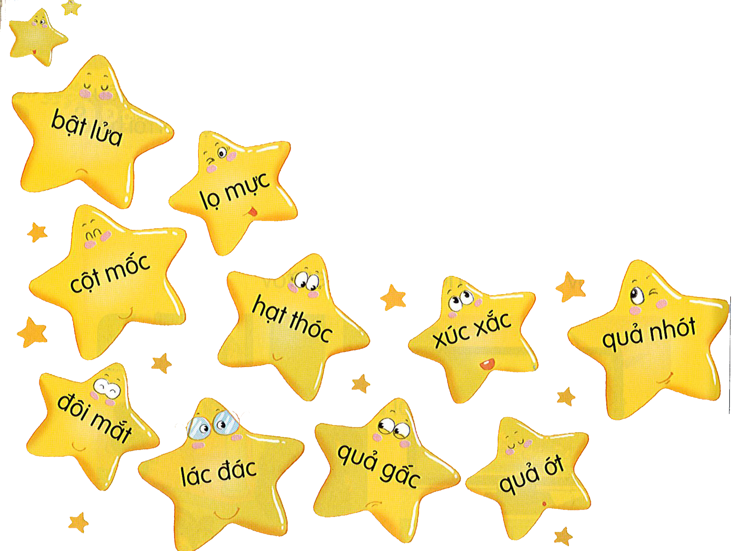
1
bật lửa
2
lọ mực
3
cột mốc
5
6
4
hạt thóc
xúc xắc
gót chân
7
đôi mắt
10
8
9
giấc mơ
quả ớt
lác đác

Slide 6
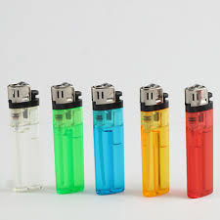

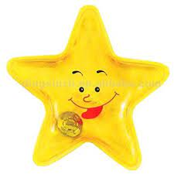
bật lửa

Slide 7
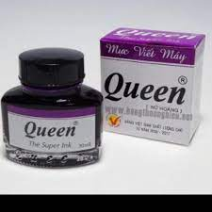
lọ mực

Slide 8
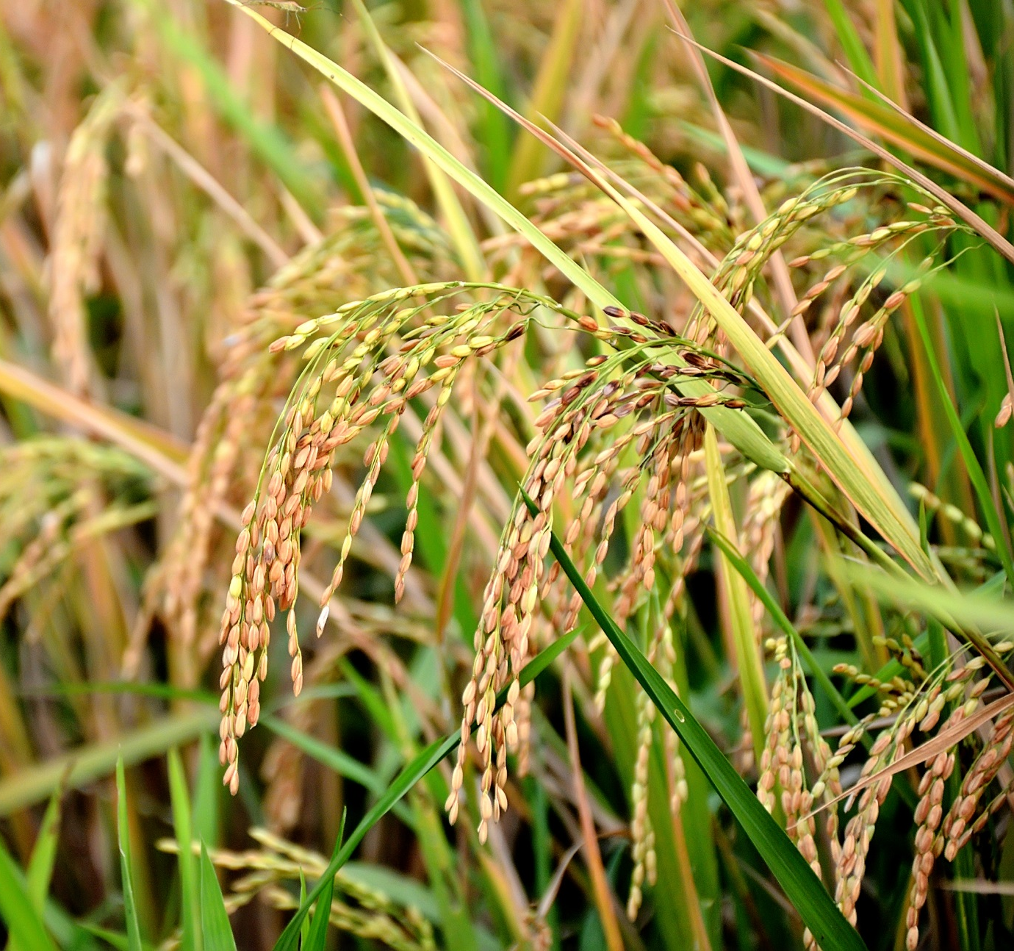
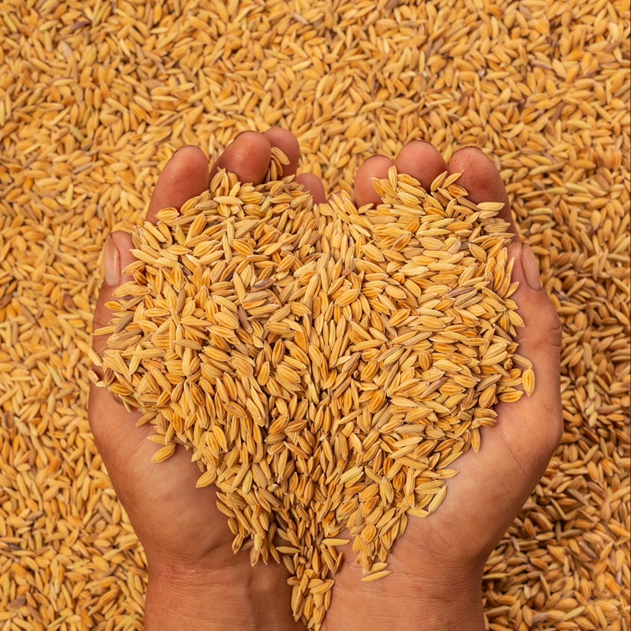
hạt thóc

Slide 9
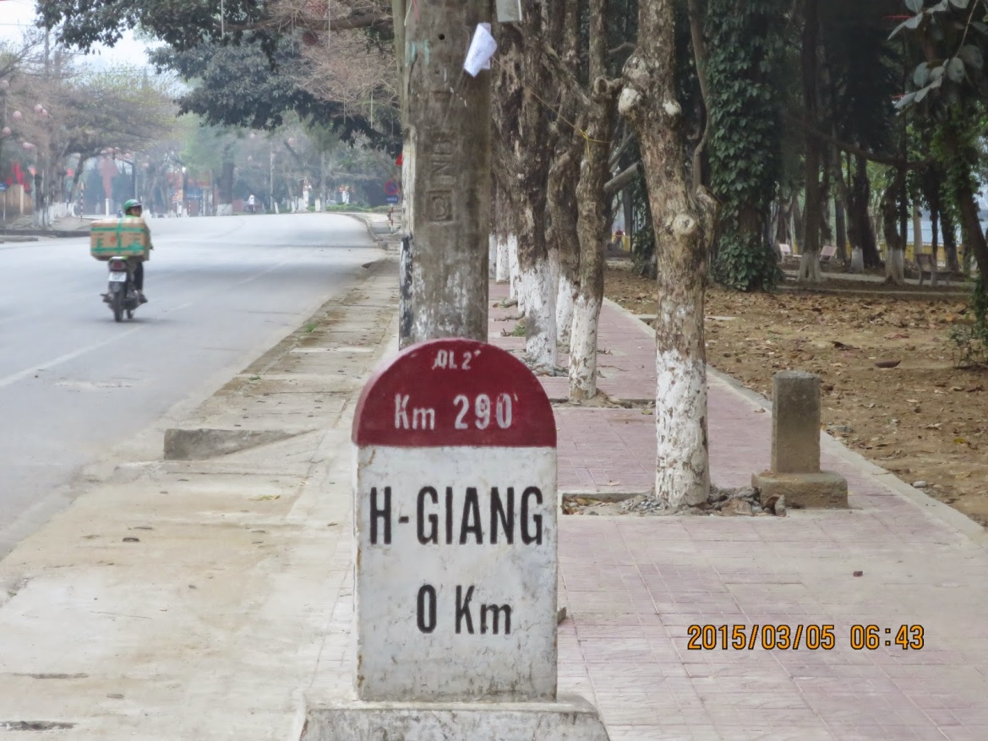
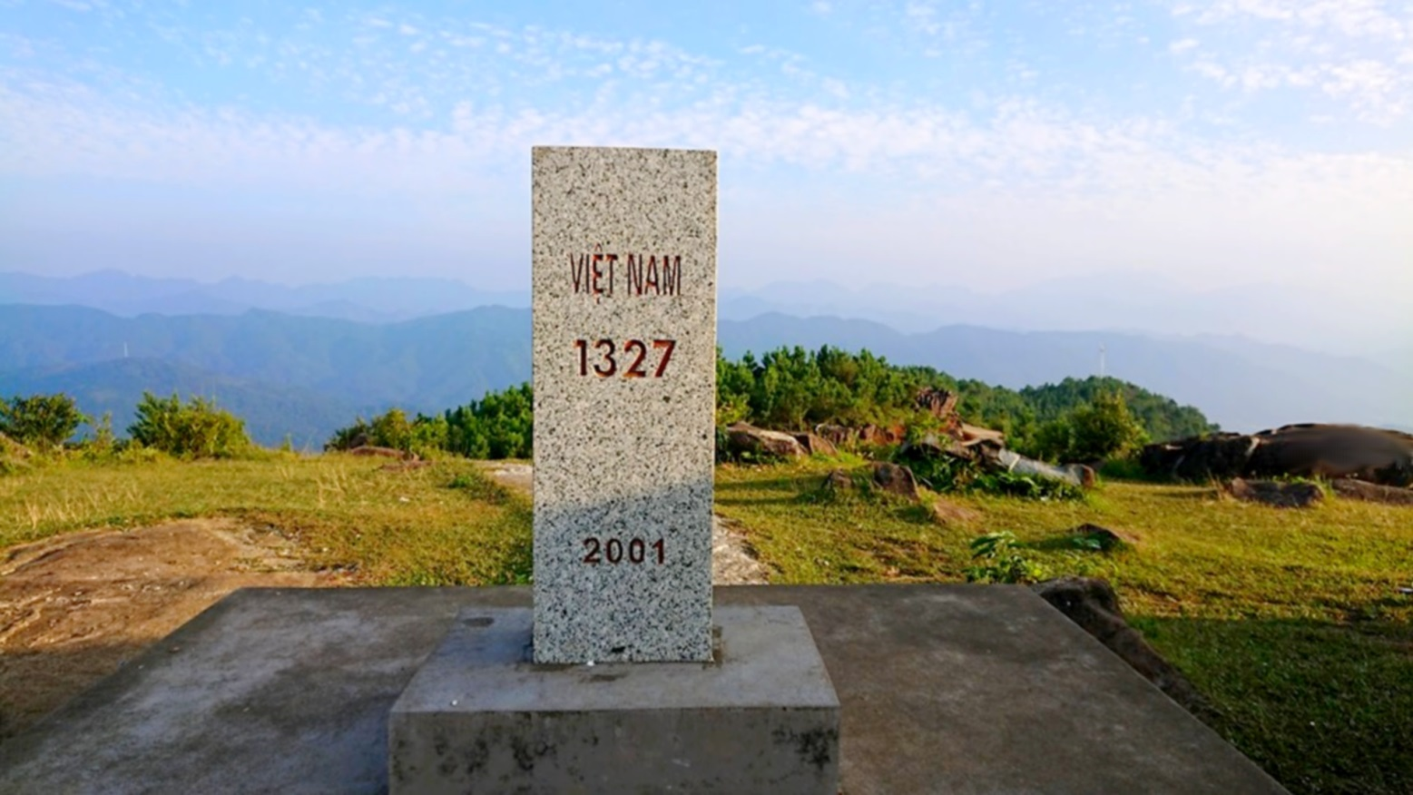
cột mốc

Slide 10
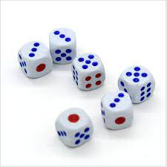
xúc xắc

Slide 11
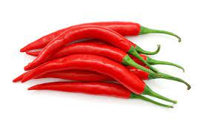
quả ớt

Slide 12
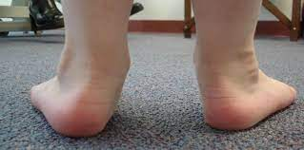
gót chân

Slide 13
Gà mẹ dẫn đàn con đi ăn. Chốc chốc, tìm thấy mồi, gà mẹ “tục… tục…” gọi con. Đàn gà con chạy lại, chen chúc nhau ăn rồi rúc vào bên mẹ. Gà mẹ ủ ấm cho các con.
1
2
3
4
Notes:
GV chú ý giải thích cho HS hiểu tác dụng của dấu ngoặc kép.

Slide 14
Gà mẹ dẫn đàn con đi ăn. Chốc chốc, tìm thấy mồi, gà mẹ “tục… tục…” gọi con. Đàn gà con chạy lại, chen chúc nhau ăn rồi rúc vào bên mẹ. Gà mẹ ủ ấm cho các con.
Notes:
GV chú ý giải thích cho HS hiểu tác dụng của dấu ngoặc kép.

Slide 15
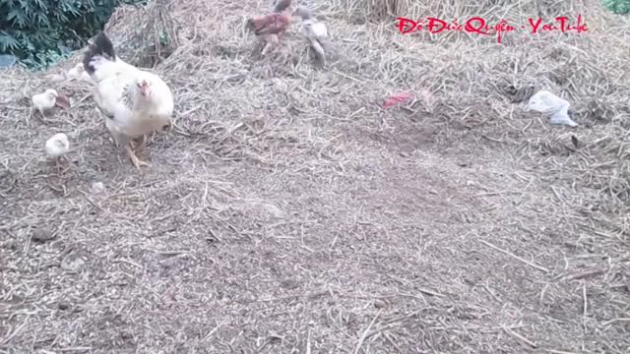
Notes:
Tam Đảo ở Vĩnh Phúc nhé thầy cô.

Slide 16
Gà mẹ dẫn đàn con đi ăn. Chốc chốc, tìm thấy mồi, gà mẹ “tục… tục…” gọi con. Đàn gà con chạy lại, chen chúc nhau ăn rồi rúc vào bên mẹ. Gà mẹ ủ ấm cho các con.
Gà mẹ dẫn đàn con đi đâu?
Tìm thấy mồi, gà mẹ làm gì?
Gà mẹ còn làm gì nữa cho đàn con?
Theo em gà mẹ giống với người mẹ ở điểm nào?

Slide 17



Thư giãn nào!

Slide 18
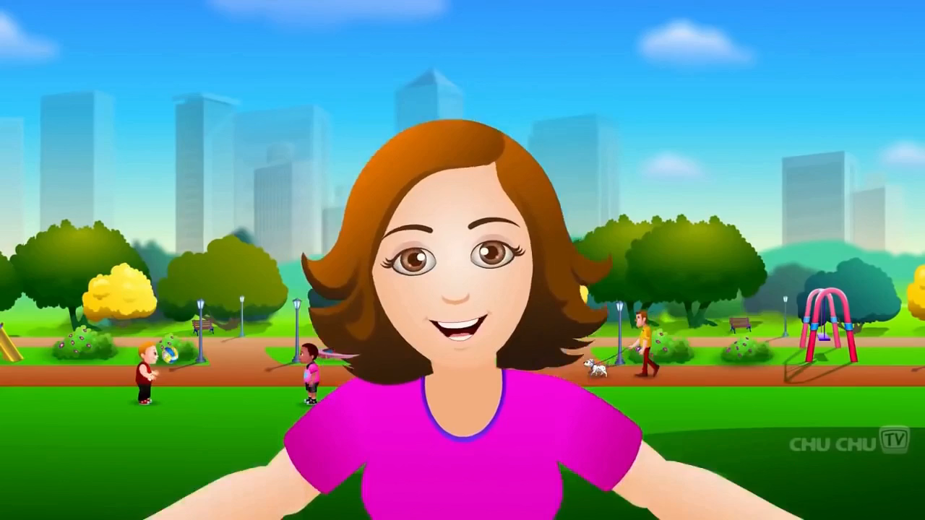

Slide 19
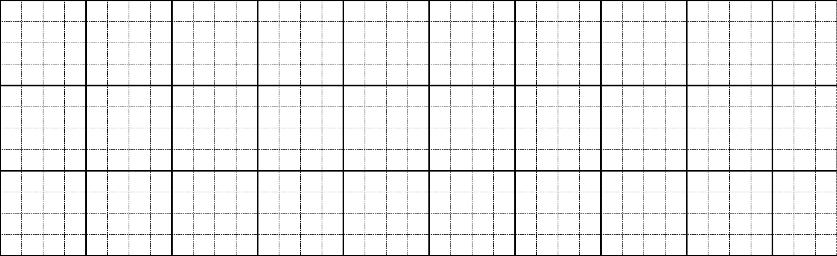
Viết
2
Hạt κŉ wảy jầm.
Notes:
Câu dài nên GV hướng dẫn viết bảng nhé

Slide 20
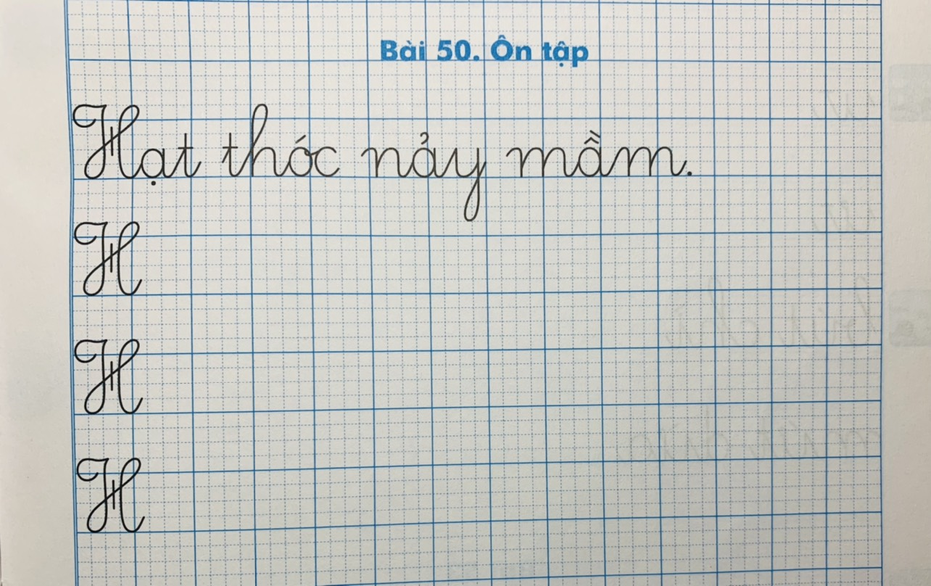
Viết vở
3

Slide 21
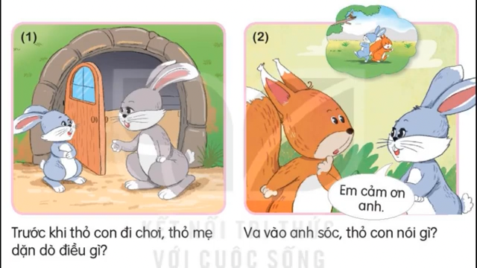
4
Kể chuyện

Slide 22
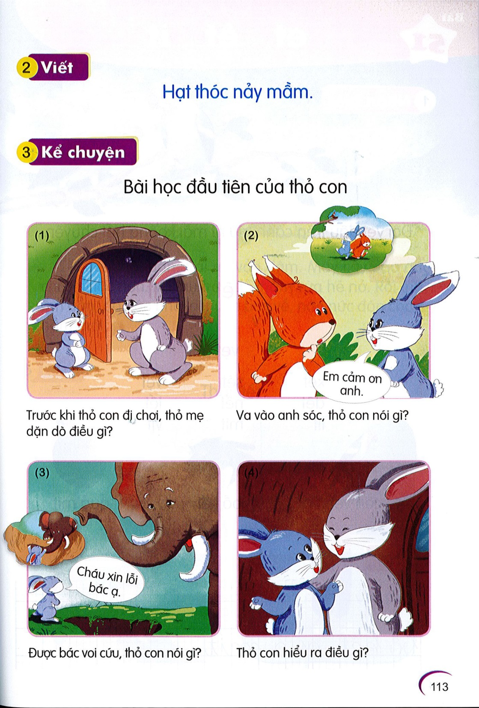
Bài học đầu tiên của thỏ con

Slide 26

Bài học đầu tiên của thỏ con

Slide 27

Bài học:
Nên nói lời cảm ơn khi được người khác giúp đỡ.
Nên nói lời xin lỗi khi làm điều sai hoặc làm phiền người khác.

Slide 28


Slide 29
Bài 1: Nối
hạt
sắt
mặt
mưa
đất
trời
két
sét

Slide 30
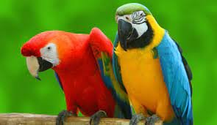
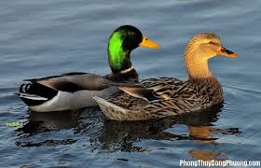
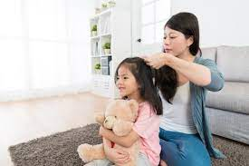
Bài 2: Điền vào chỗ chấm et, êt, it
con v...
t... tóc
con v...
´
et
it
êt
.
.

Slide 31
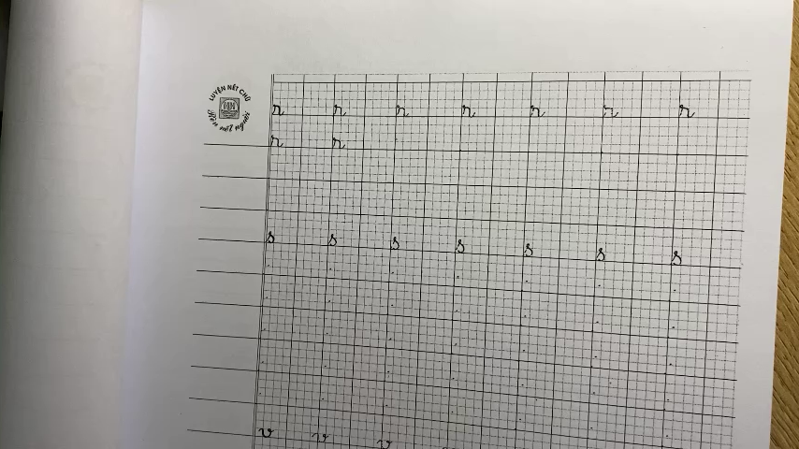

Slide 32
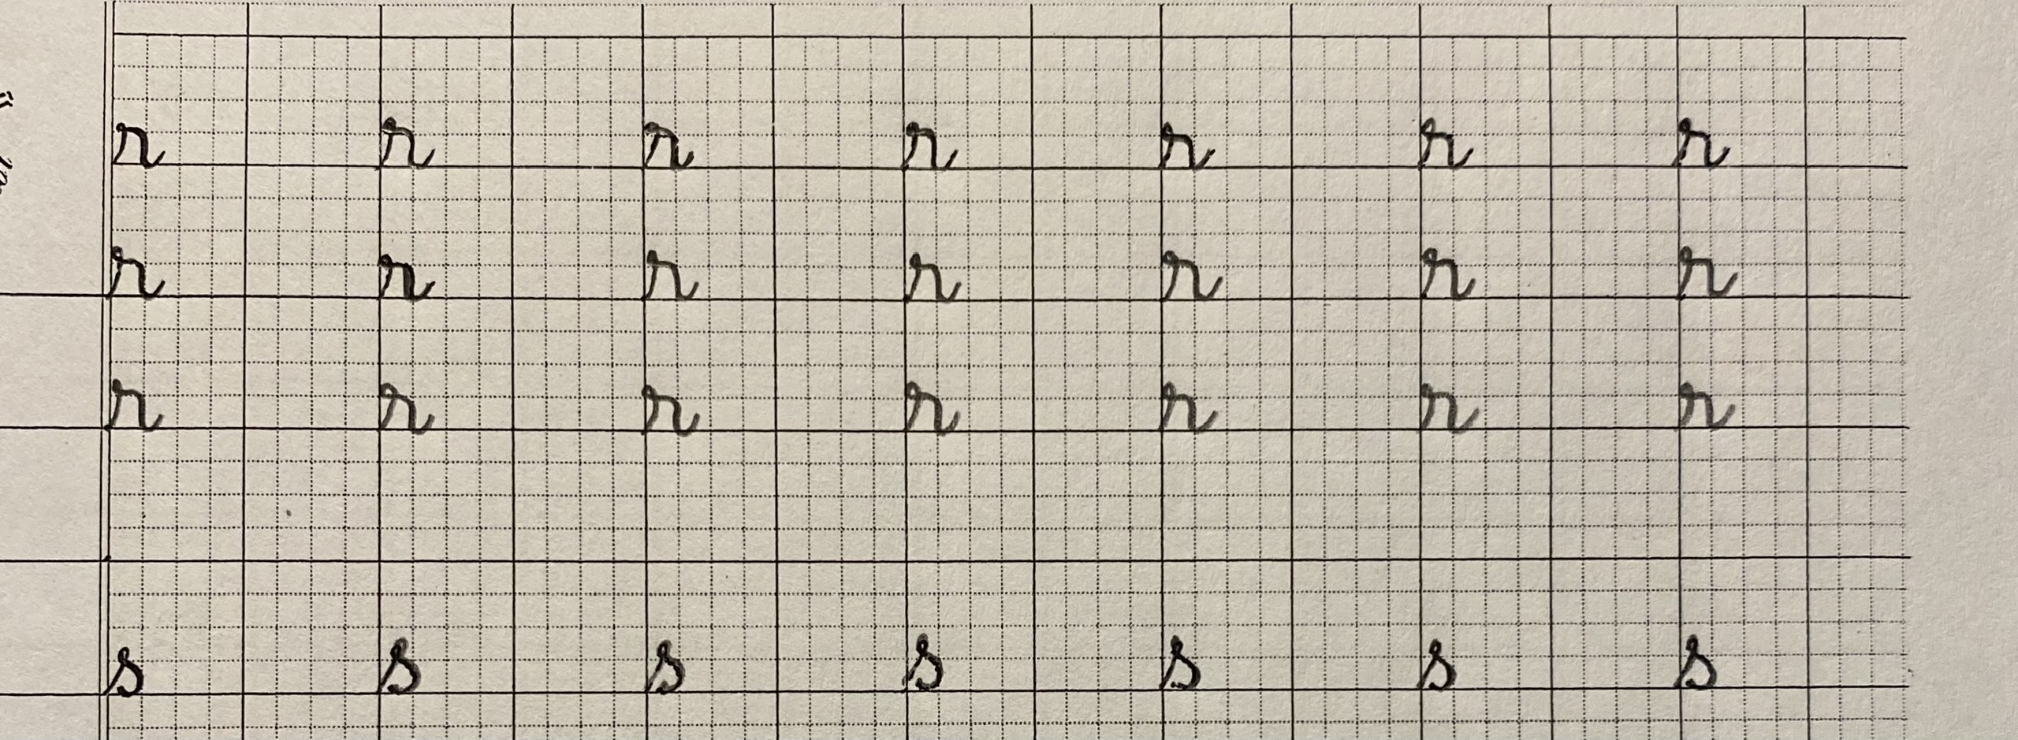

Slide 33
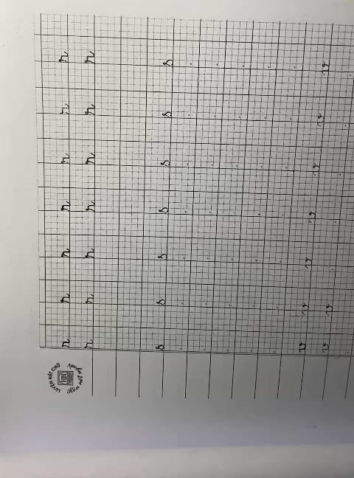

Slide 34
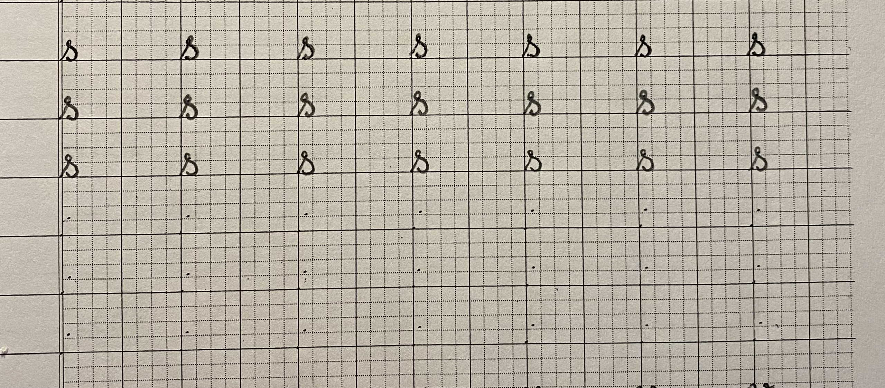

Slide 35
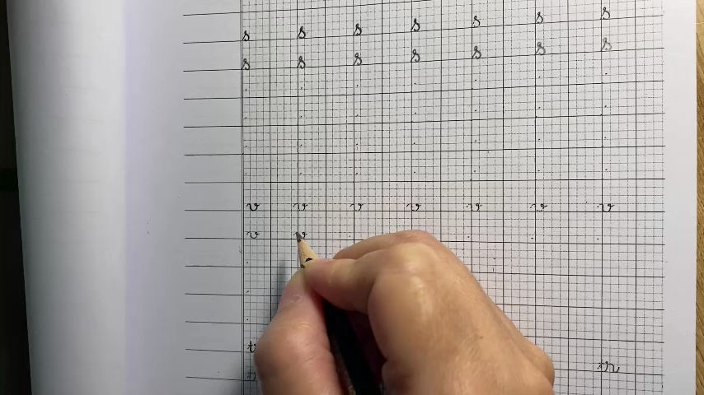

Slide 36
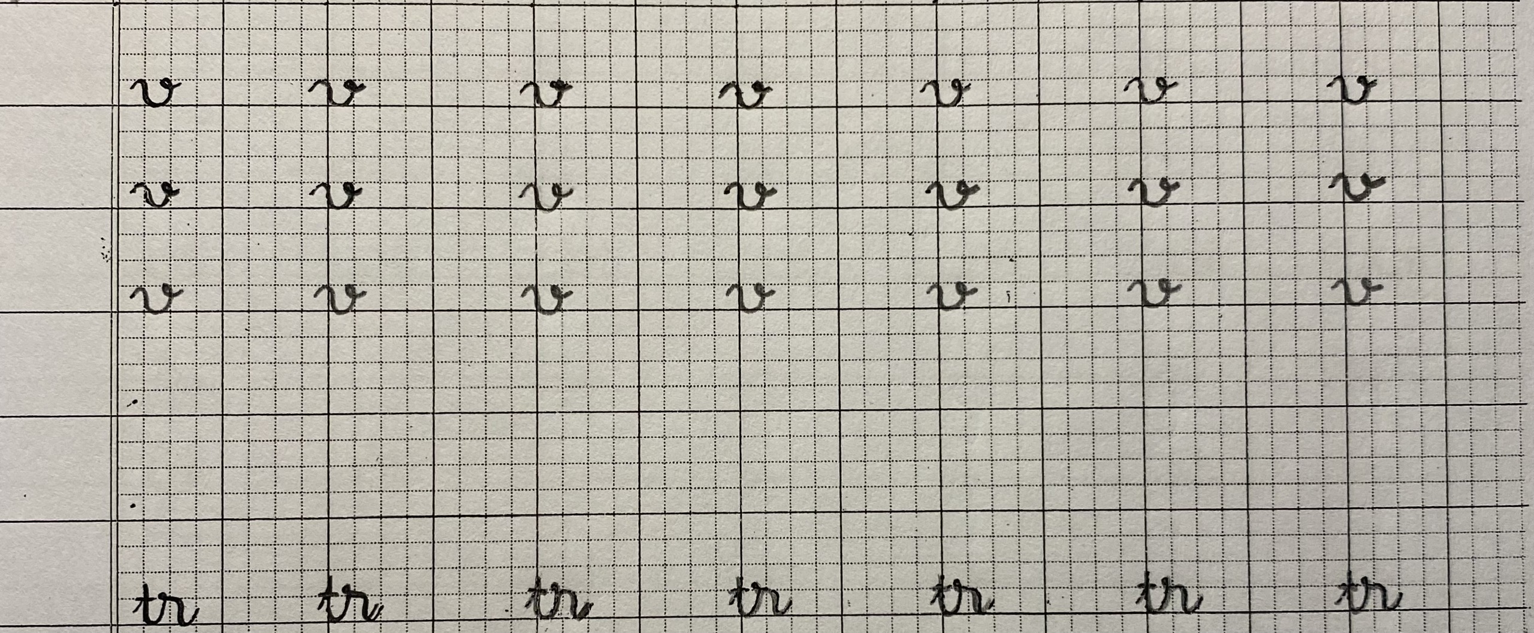

Slide 37
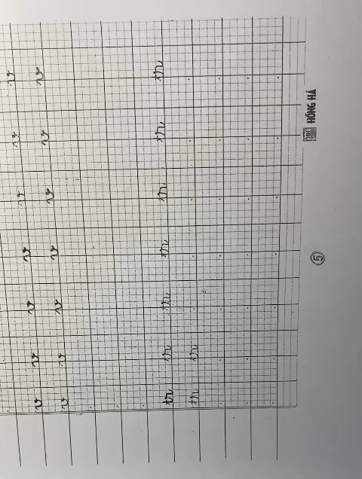

Slide 38
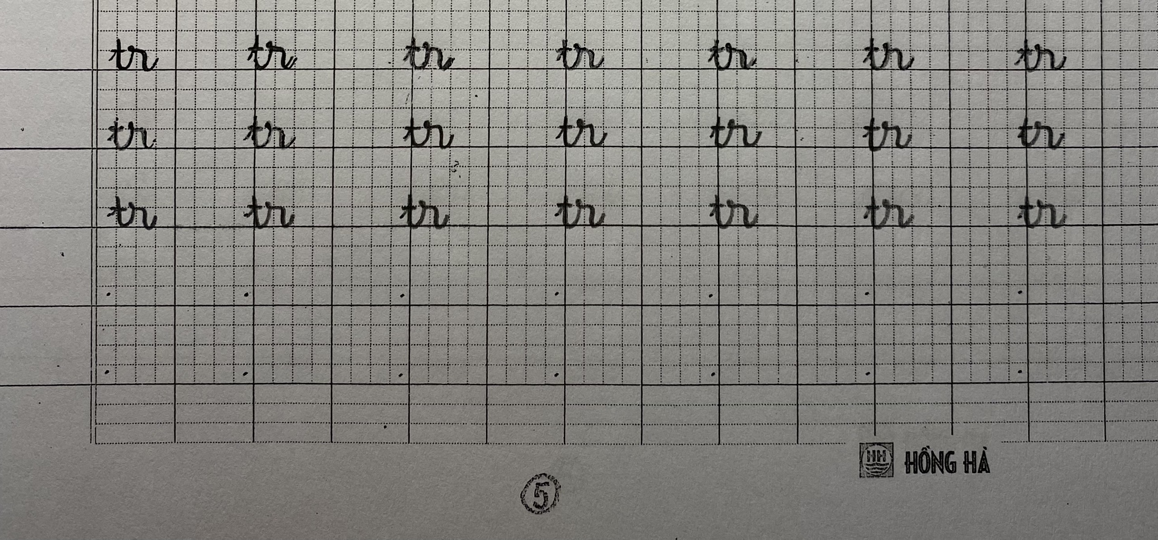

Slide 39
Dặn dò

Slide 40
Dặn dò bài tập ngày 26/11
Đọc lại bài 50 (tr 112 - 113) sách Tiếng Việt 1, bài 50 Vở luyện đọc. Khuyến khích các con đánh vần thầm, đọc trơn nhanh.
Hoàn thành vở BT toán trang 64 - 65. Hoàn thành bài trang 5 trong vở Luyện viết chữ nhỏ.
Chụp ảnh vở Luyện viết chữ nhỏ trang 3 – 4 lên Azota theo đường link cô giáo gửi để cô nhận xét bài viết.

